Slide 1

PHÒNG GIÁO DỤC VÀ ĐÀO TẠO QUẬN LONG BIÊN
MĨ THUẬT 3
CHỦ ĐỀ 2: MÙA THU QUÊ EM
Bài 1: Mặt nạ trung thu( Tiết 1)

Slide 2


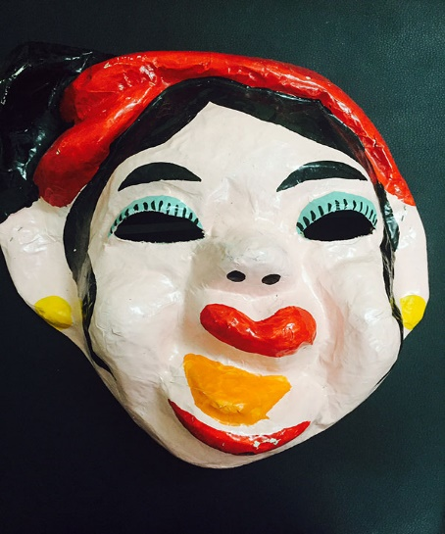
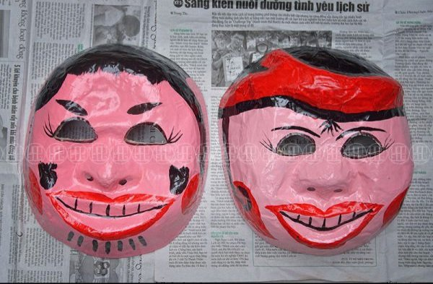
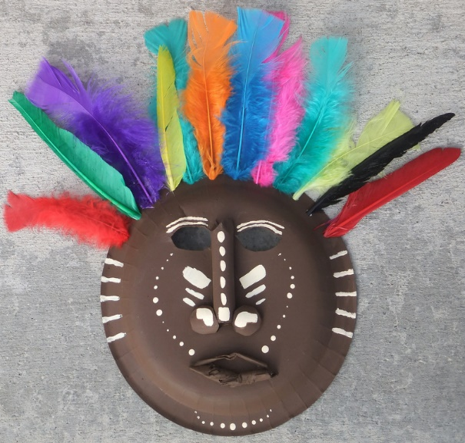
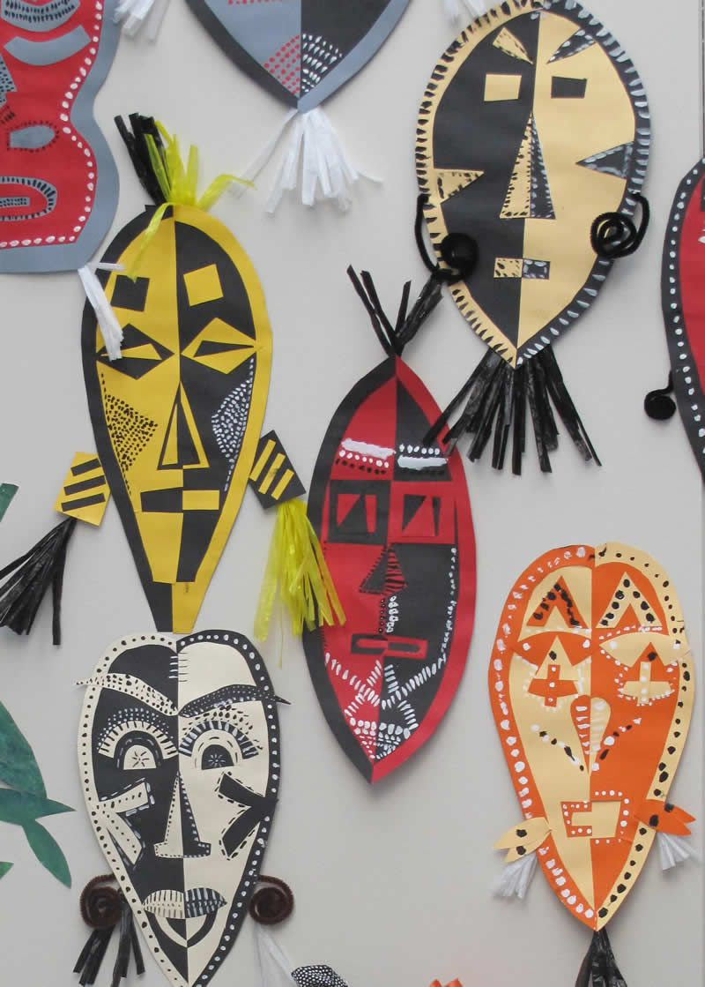
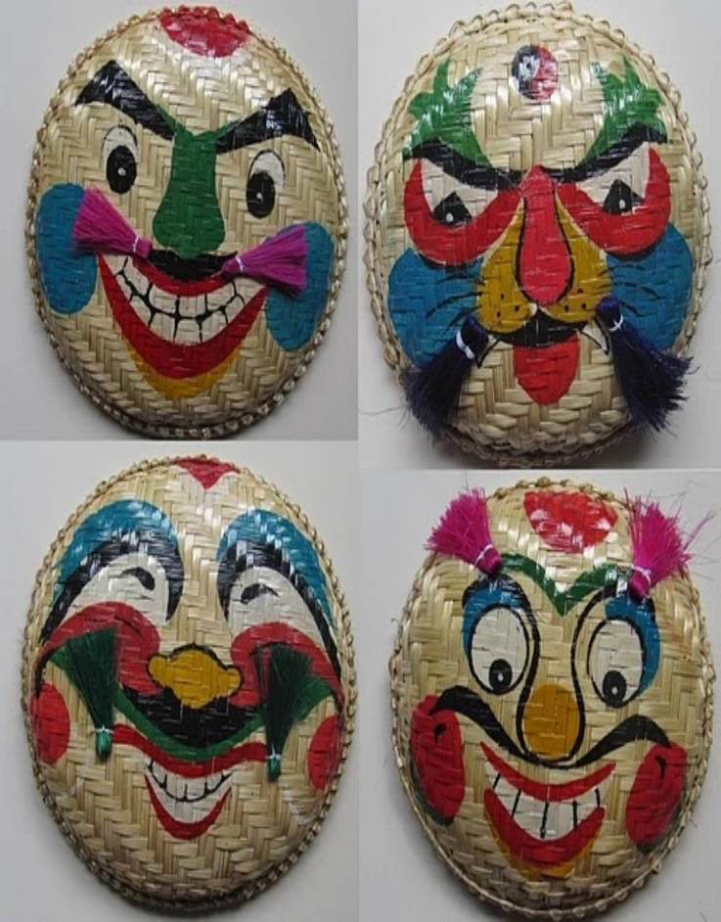
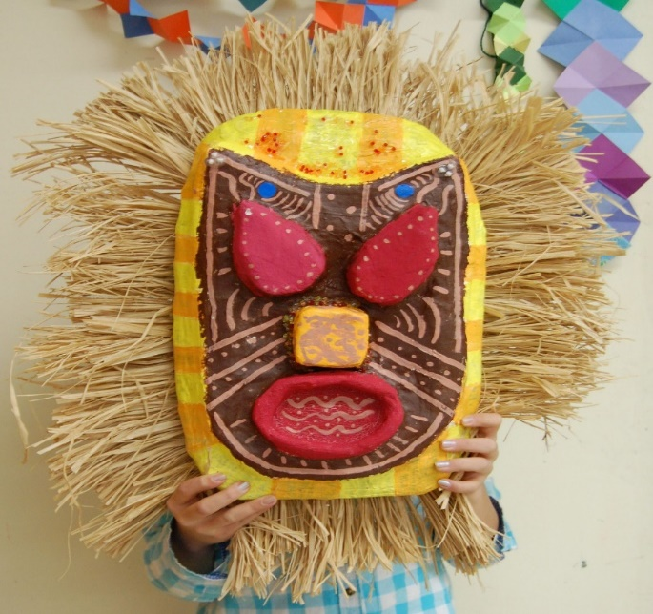
1
KHÁM PHÁ

Slide 3
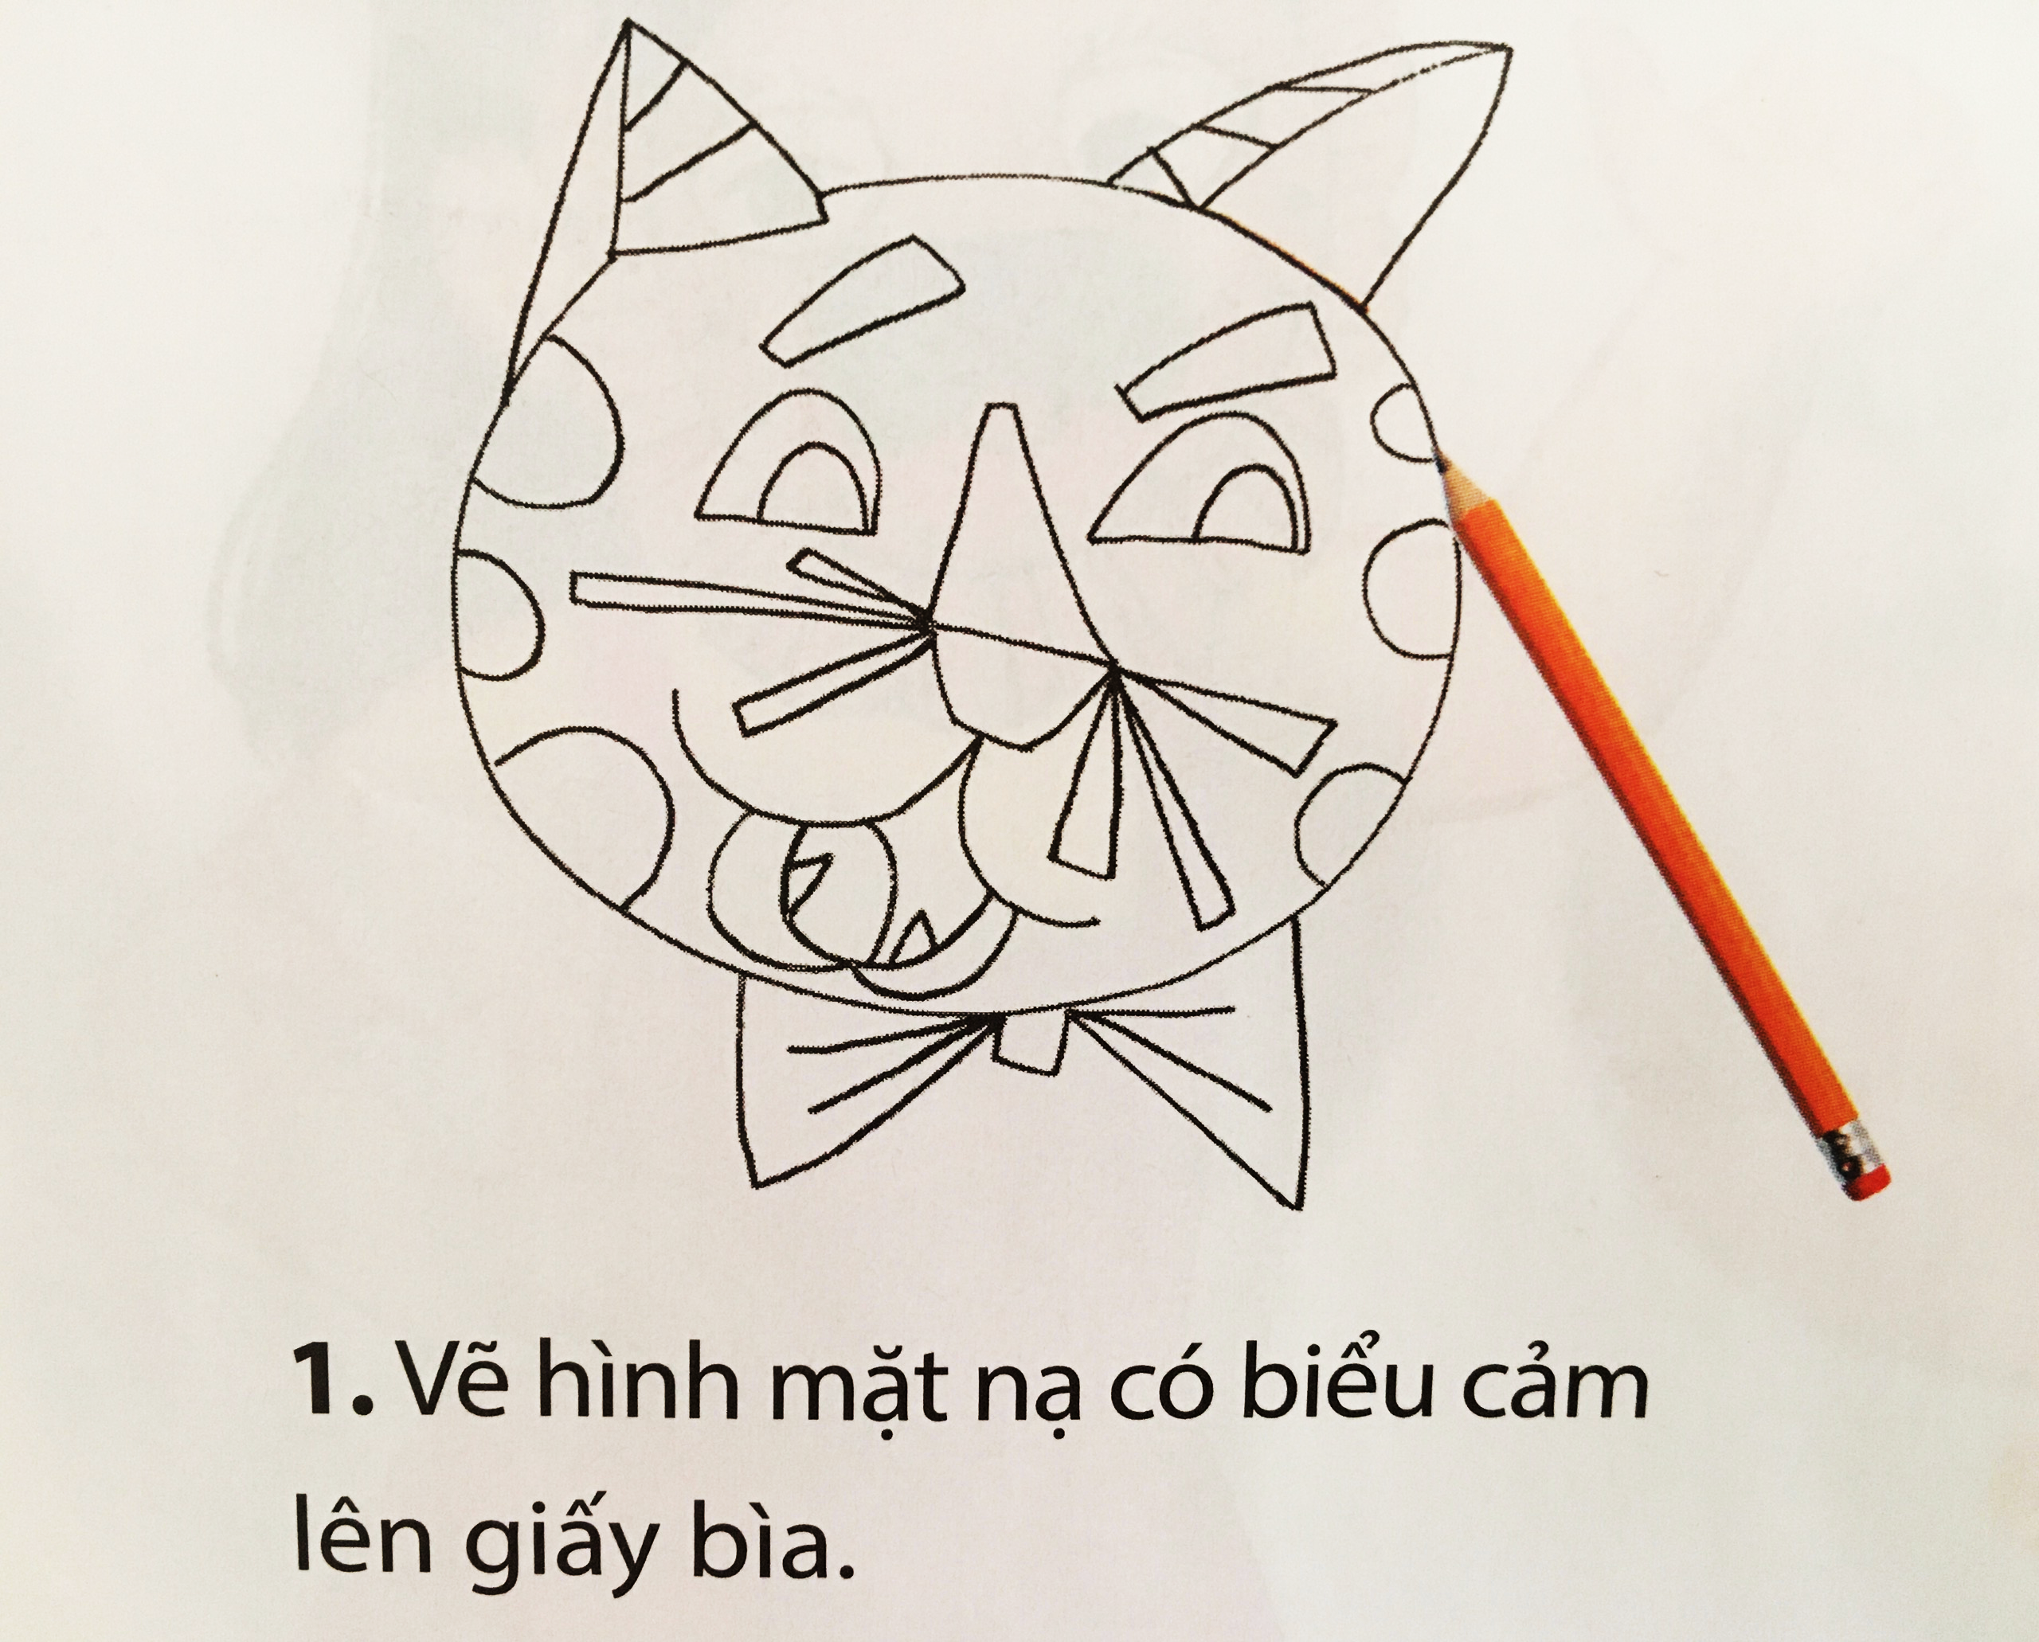
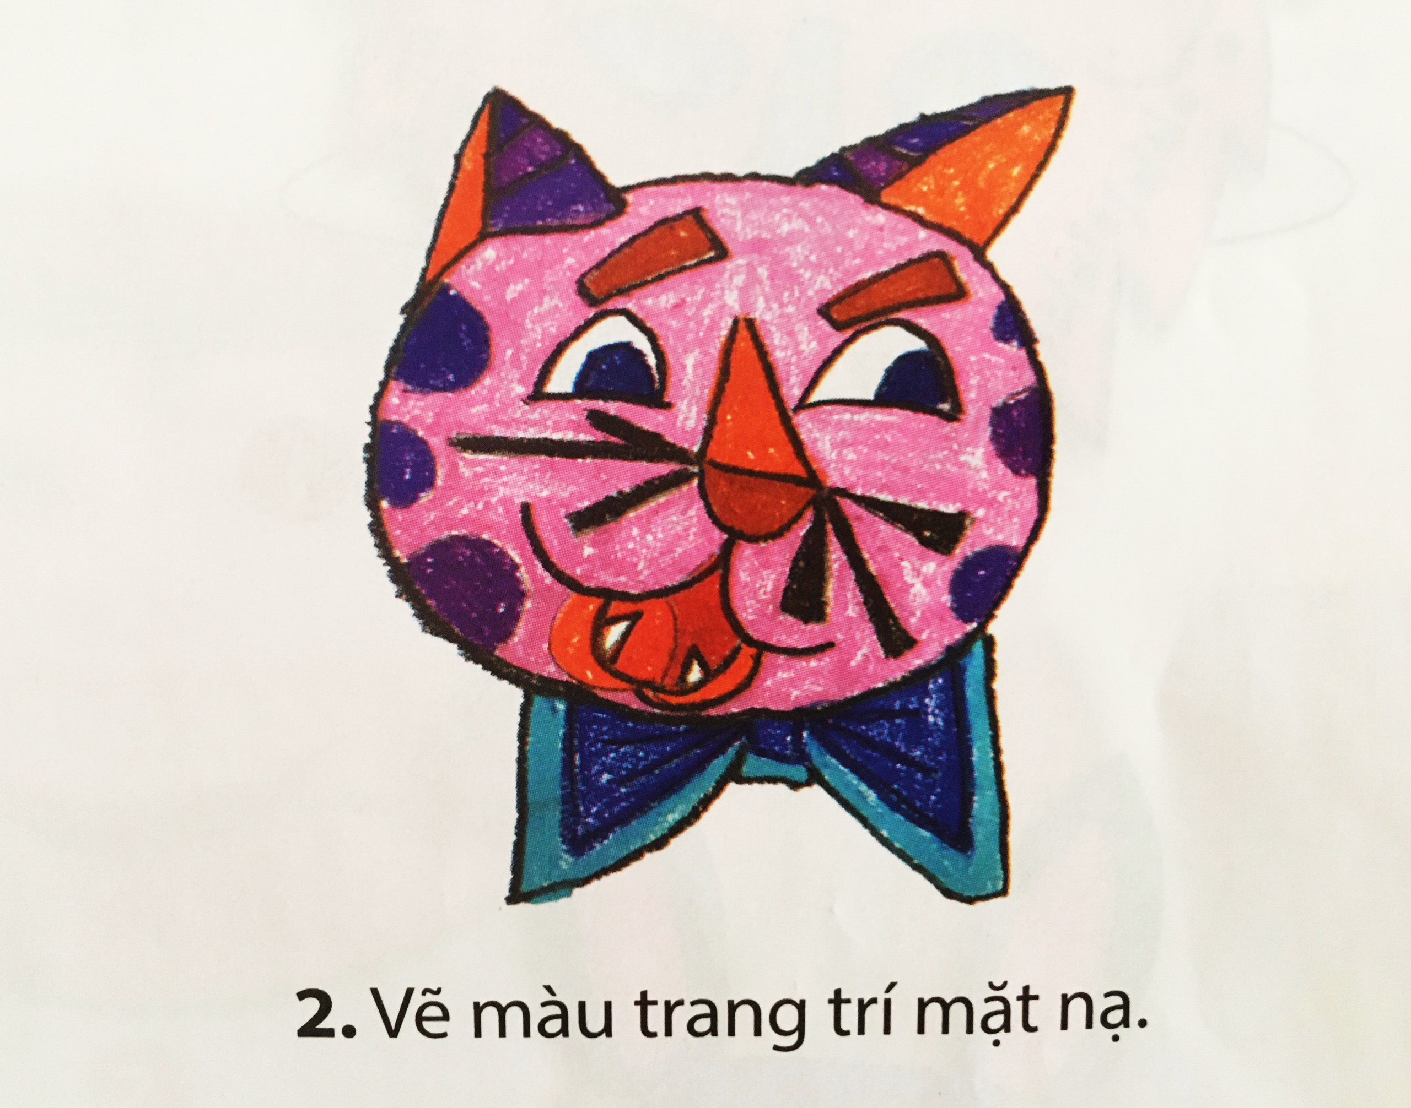
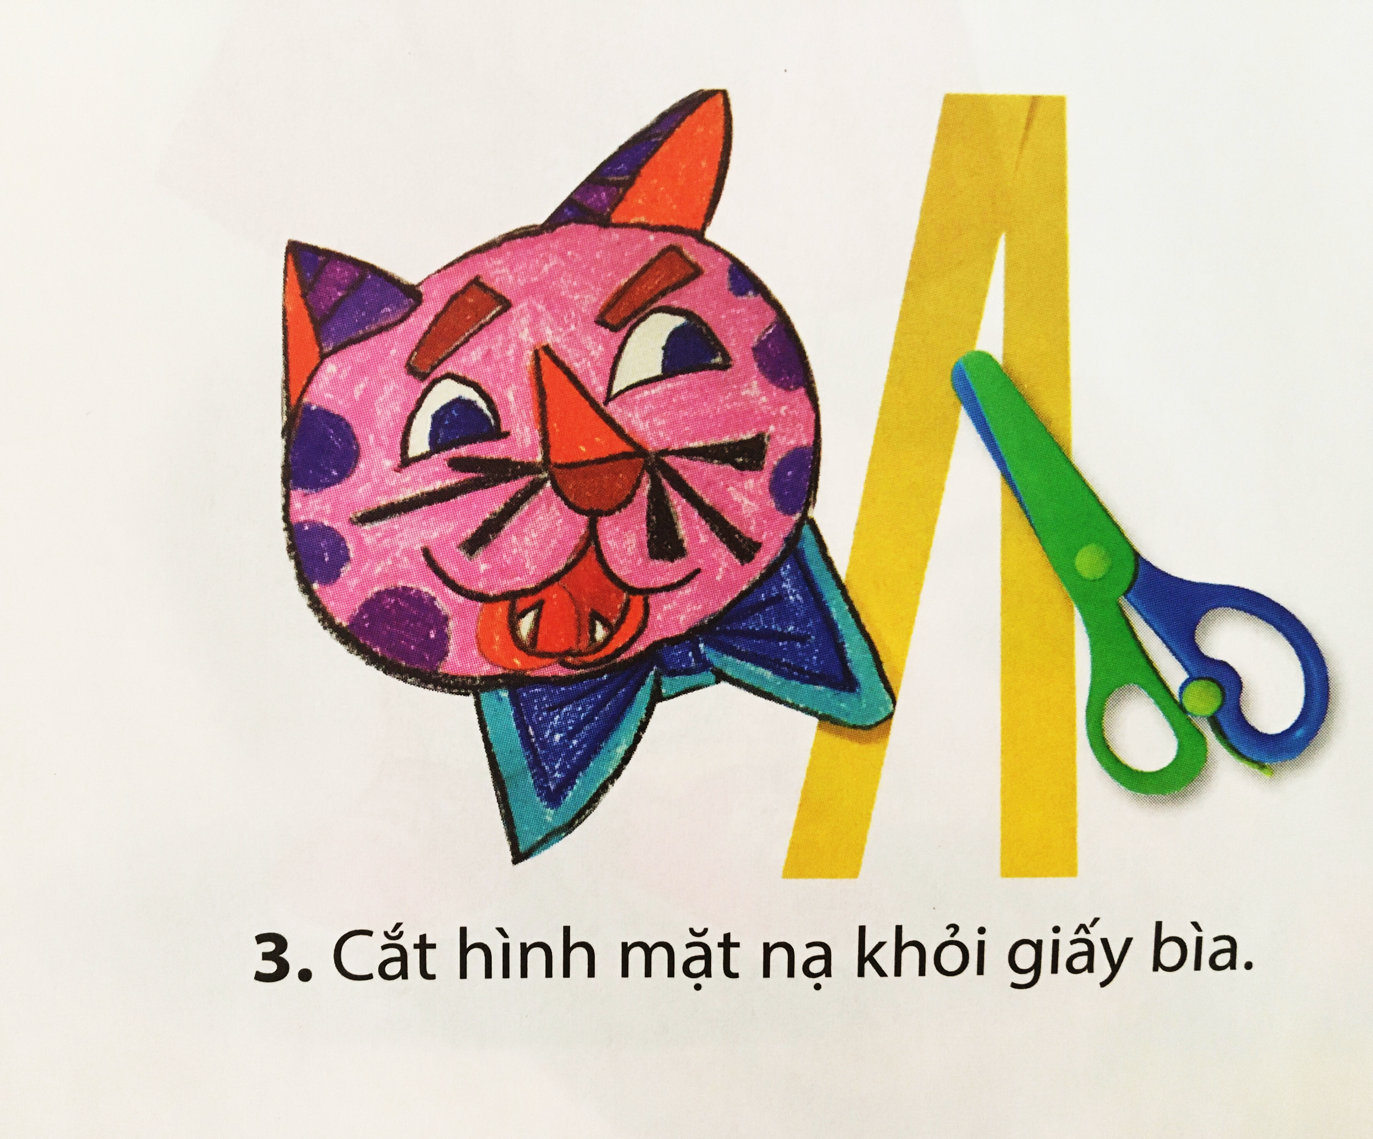
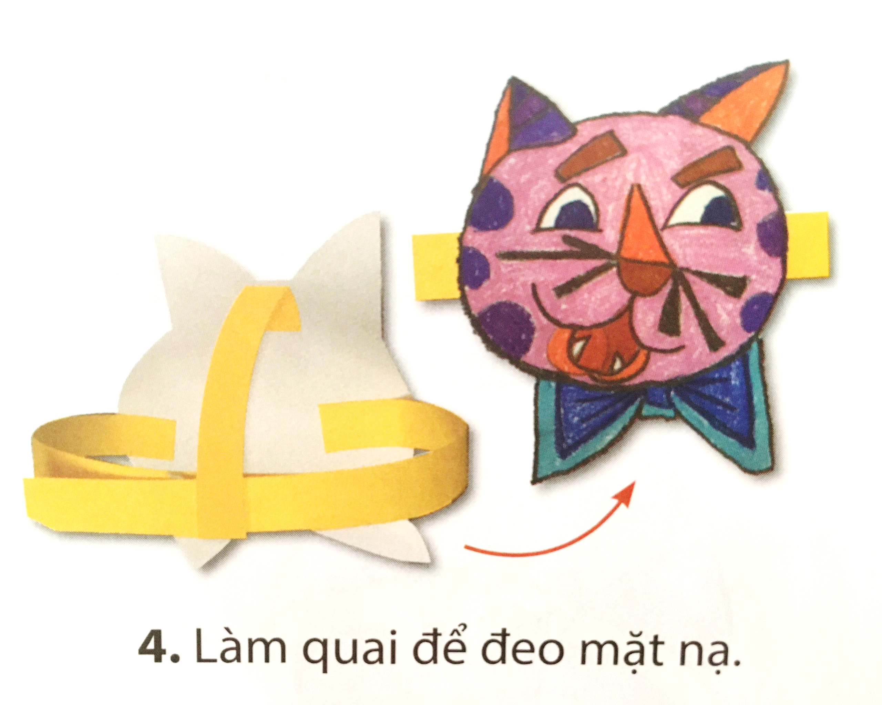
KIẾN TẠO KIẾN THỨC - KĨ NĂNG
2

Slide 4

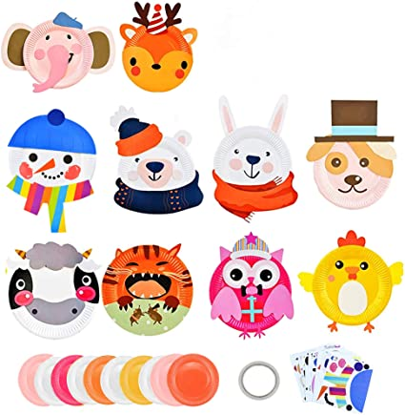
Sản phẩm tham khảo:

Slide 5


3
LUYỆN TẬP- SÁNG TẠO:
- Em hãy làm một mặt nạ bằng bìa giấy hoặc đĩa giấy theo ý thích.

Slide 6
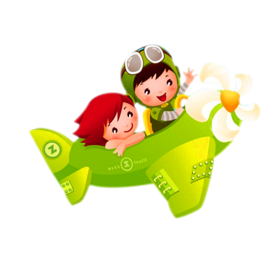
4
PHÂN TÍCH- ĐÁNH GIÁ
Em hãy chia sẻ sản phẩm mặt nạ cùng các bạn nhé.
+ Em thích mặt nạ nào?
+ Màu sắc tương phản có trong mặt nạ…?
+ Em muốn điều chỉnh gì cho mặt nạ đẹp hơn?

